Slide 1
BIM pristup građevinskoj fizici uz primjer LEED/NZEB zgrade Seven Gardens
HRVATSKA KOMORA INŽENJERA GRAĐEVINARSTVA
Dani Hrvatske komore inženjera građevinarstva Opatija, 2019.
Vanja Keindl, Paula Topić,
Antonio Jambrač, Martina Radevska
Vanja Keindl, dipl.ing.građ., KEINDL BAU j.d.o.o. Zagreb
Paula Topić, mag.ing.aedif., KEINDL BAU j.d.o.o. Zagreb
Antonio Jambrač, mag.ing.aedif., KEINDL BAU j.d.o.o. Zagreb
Martina Radevska, mag.ing.aedif., KEINDL BAU j.d.o.o. Zagreb
Notes:
1

Slide 2
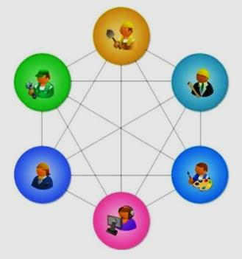
BIM (eng. Building Information Model/Modeling/Management)
Skup tehnologija, postupaka i pravila koji omogućuje da više sudionika surađuje u projektiranju, građenju i upravljanju građevinom u virtualnom prostoru.
Cjeloviti uvid u projekt visoke performanse pri projektiranju racionalne upotrebe energije i toplinske zaštite, zaštite od buke, toplinske, akustičke, vizualne udobnosti …
Ostvarivanje uvjeta za željenu opciju specifičnih ciljeva (nzeb, LEED, ”zelene zgrade”...)
Informacije dostupne u realnom prostoru i vremenu (vidljive promjene u projektima ”drugih” struka)
Poboljšana komunikacija i suradnja sudionika u gradnji (projektanta, investitora, izvođača, stručnog i projektantskog nadzora…) i drugih dionika

Slide 3
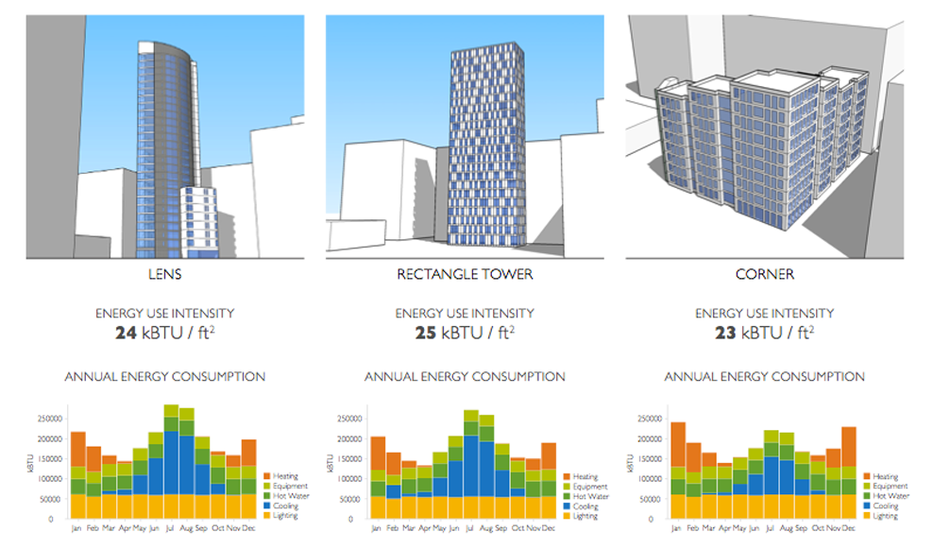
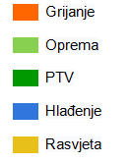
Energetske simulacije
Softverski alati za simulaciju energije u konceptualnoj fazi projektiranja omogućuju vizualizaciju potrošnje energije u zgradama.
Komparativnom analizom predloženog i izmijenjenog dizajna olakšana je identifikacija područja koja imaju najveći potencijal uštede energije.
GODIŠNJA POTROŠNJA ENERGIJE
https://sefaira.com/

Slide 4
TEHNIČKI PROPIS O RACIONALNOJ UPORABI ENERGIJE I TOPLINSKOJ ZAŠTITI U ZGRADAMA (NN 128/15) I TEHNIČKI PROPIS O IZMJENAMA I DOPUNAMA TEHNIČKOG PROPISA O RACIONALNOJ UPORABI ENERGIJE I TOPLINSKOJ ZAŠTITI U ZGRADAMA (NN 70/18)
Ugodnost unutarnjeg prostora
Članak 43.
Ugodnost unutarnjeg prostora osigurava se ispunjenjem uvjeta za grijanje, hlađenje i ventilaciju, toplinsku stabilnost i unutarnje površinske temperature, reguliranu vlažnost, pravilnu rasvjetu i dopuštenu razinu buke u prostoru.
Preporučene proračunske vrijednosti definirane su HRN EN 15251:2008 u kojoj se nalaze ulazni mikroklimatski parametri za projektiranje i ocjenjivanje energetskog svojstva zgrade koji se odnose na kvalitetu zraka, toplinsku ugodnost, osvjetljenje i akustiku.

Slide 5
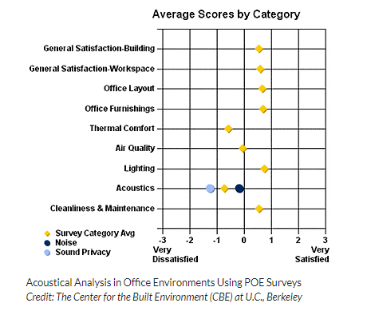

Slide 6
Vizualna udobnost je subjektivna percepcija prikladnosti rasvjete uzimajući u obzir njenu ujednačenost, razinu, odsjaj, kontrast, boje i odsutnost stroboskopskog efekta

Slide 7
Akustička udobnost je osjećaj psihofizičkog zadovoljstva koje osoba doživljava tijekom obavljanja određene aktivnosti unutar zvučnog polja

Slide 8
Toplinska udobnost je stanje svijesti koje izražava zadovoljstvo toplinskim stanjem okoliša

Slide 10
Osjećaj toplinske udobnosti je individualan
Smanjena produktivnost rada
Sklonost poduzimanju mjera kojima se povećava potrošnja energije
Nezadovoljni korisnici

Slide 11
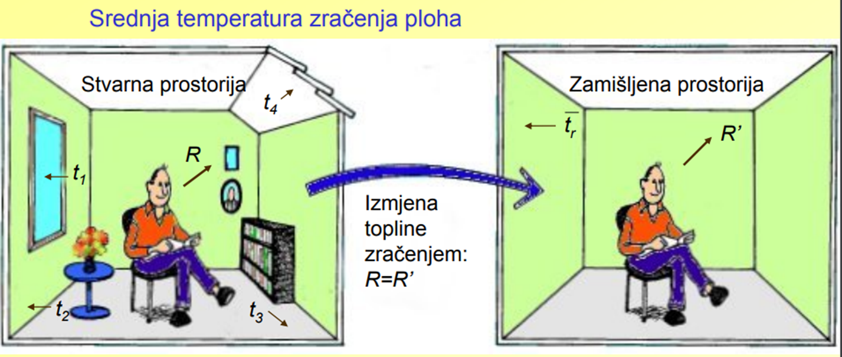
Parametri koji utječu na toplinsku udobnost (1):
Srednja temperatura zračenja je jednolika temperatura ploha zamišljenog crnog zatvorenog prostora kod koje se događa jednak gubitak topline zračenjem kao i za stvarni zatvoreni prostor s nejednolikim temperaturama ploha
OKOLIŠNI:
Temperatura zraka u prostoriji
Srednja temperatura zračenja ploha
Brzina strujanja zraka
Relativna vlažnost

Slide 12
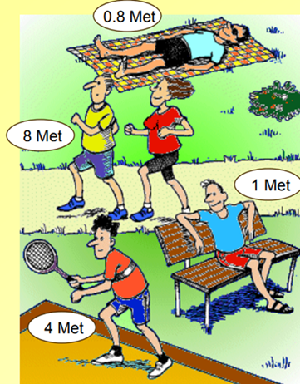
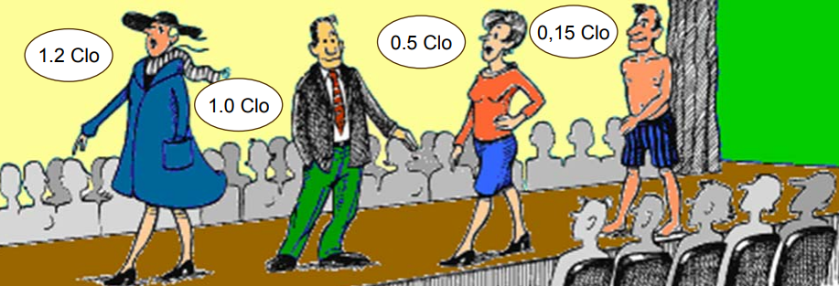
Parametri koji utječu na toplinsku udobnost (2):
OSOBNI:
Razina fizičke aktivnosti/metabolički učinak
Razina odjevenosti/ukupni toplinski otpor odjeće
1met=58,2 w/m2

Slide 13
Vrednovanje toplinske ugodnosti
Toplinska ugodnost se prema normi EN ISO 7730 vrednuje pomoću dva indeksa:
PMV (engl. Predicted Mean Vote) i
PPD (engl. Predicted Percentage of Dissatisfied)
PMV vrednuje razinu ugode, a PPD predviđa postotak nezadovoljnih osoba.

Slide 15
Skala PMV indeksa prema normi HRN EN ISO 7730
Toplinska ravnoteža tijela postignuta je kada je proizvedena
toplina tijela jednaka onoj izmijenjenoj s okolišem.
+3 | Vruće
+2 | Toplo
+1 | Blago toplo
0 | Neutralno
-1 | Prohladno
-2 | Hladno
-3 | Ledeno
PPD predstavlja postotak nezadovoljnih osoba
...odnosno onih koji bi glasali da im je toplo, vruće, hladno ili ledeno
(+3, +2, -2, -3 )
U normi je dana jednadžba za izračun PPD.

Slide 16
PPD kao funkcija od PMV
Toplinska ugodnost u različitim prostorijama podijeljena je u 3 kategorije: A, B i C.

Slide 17
Kategorije toplinskog okoliša i utjecaj lokalne neugode prema EN ISO 7730

Slide 18
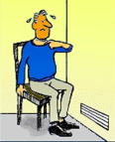

Slide 19
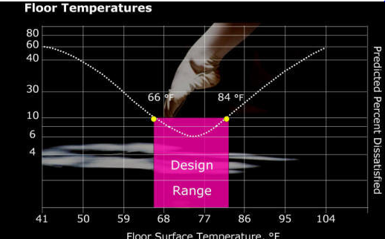

Slide 20
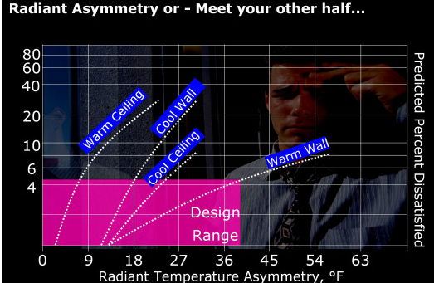

Slide 21
Preporučene vrijednosti operativne temperature prema HRN EN 15251: 2008
Optimalna operativna temperatura je idealna temperatura koja bi odgovarala za PMV=0 odnosno da su svi ljudi u prostoriji zadovoljni.
Kategorije I, II i III odgovaraju kategorijama A, B i C.
Temperatura crnog zatvorenog prostora kod koje bi osoba izmijenila jednak iznos energije zračenjem i konvekcijom s okolišem kao i u stvarnom nejednolikom okruženju

Slide 26
Thermal Comfort

Slide 32
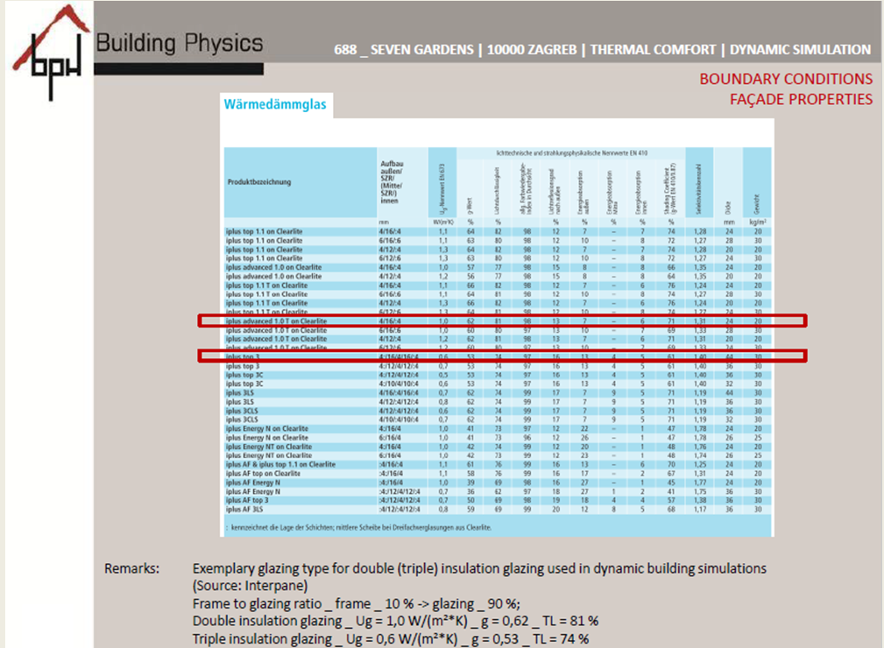

Slide 35
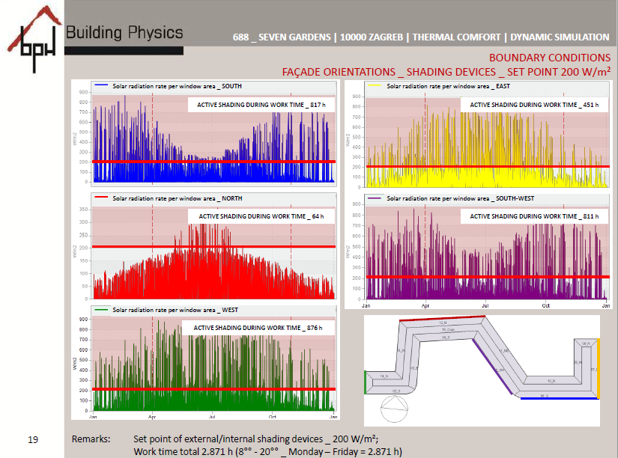

Slide 36
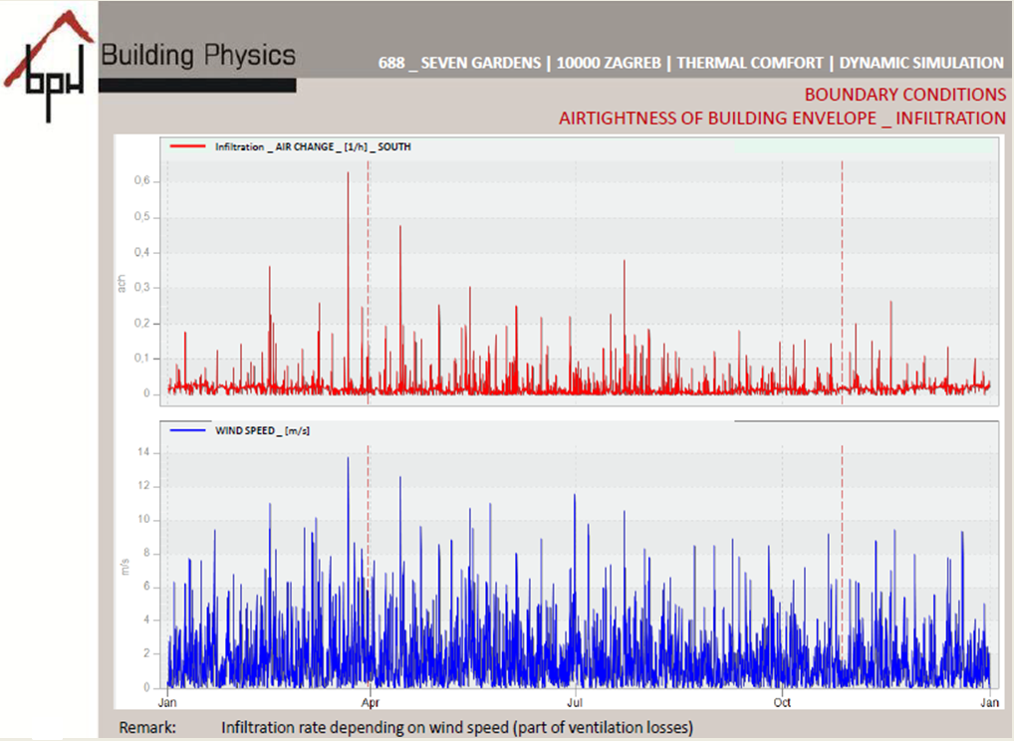

Slide 37
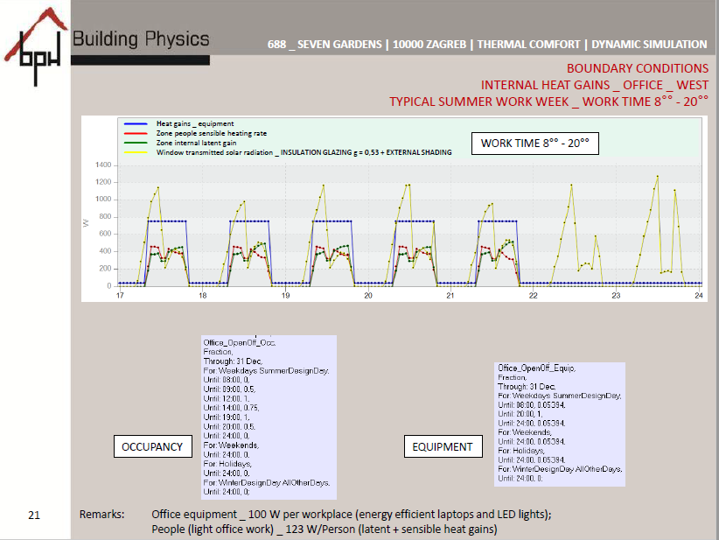

Slide 38
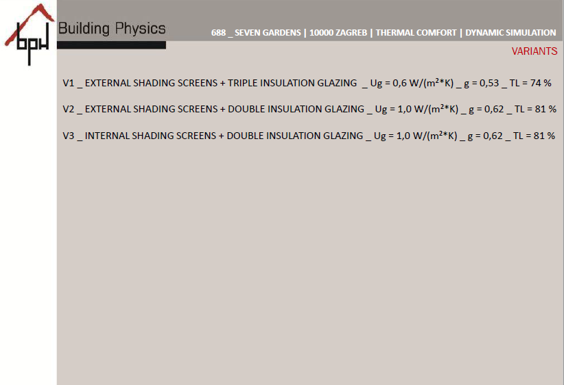

Slide 40
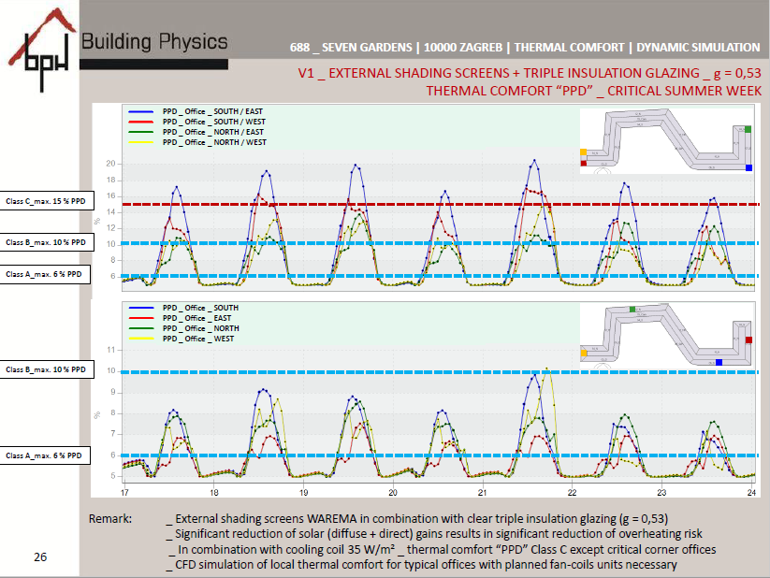

Slide 41
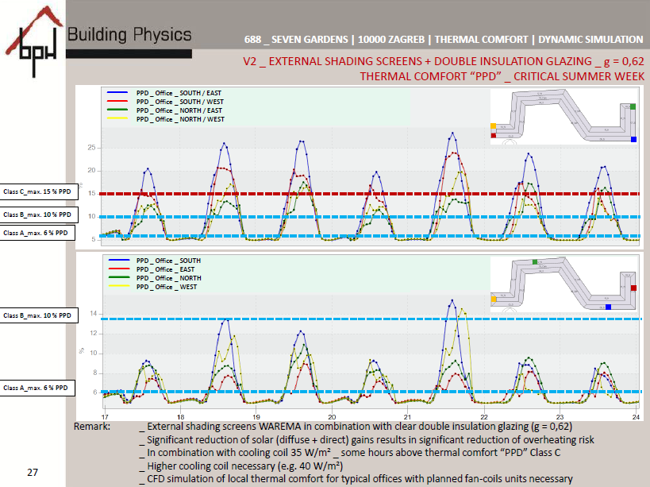

Slide 42
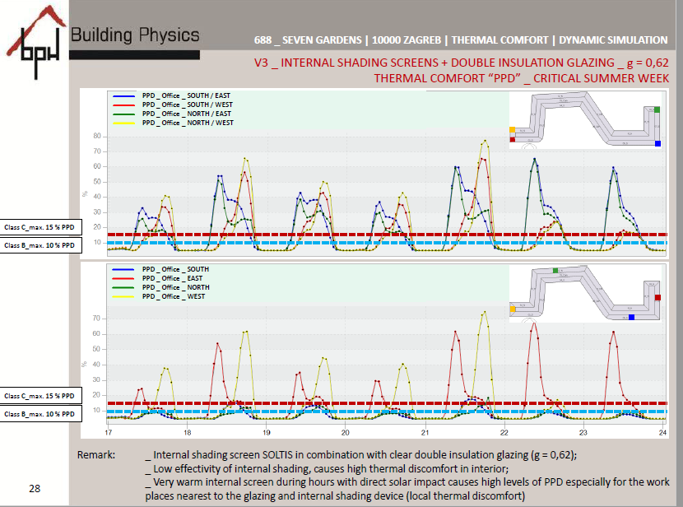

Slide 43
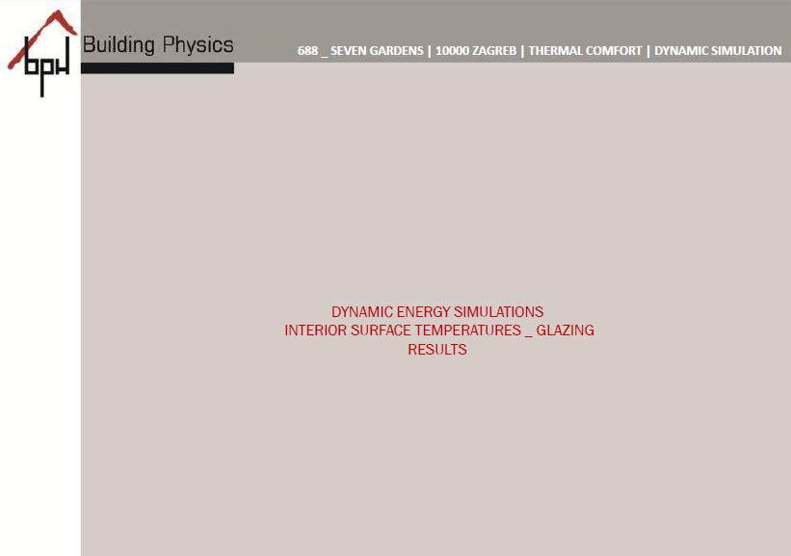

Slide 44
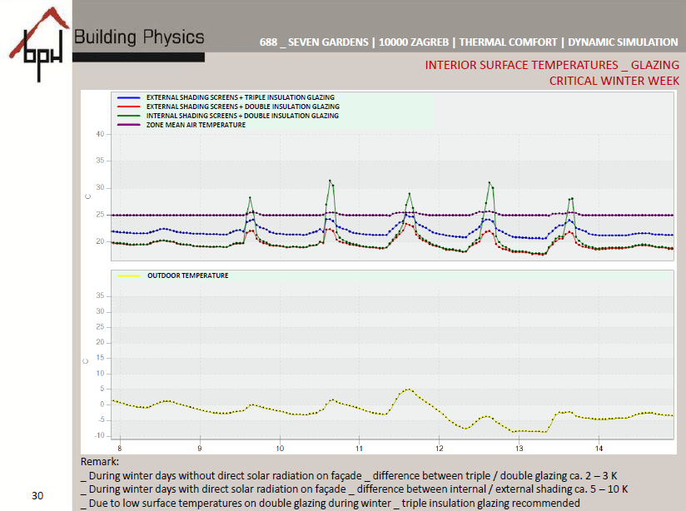

Slide 45
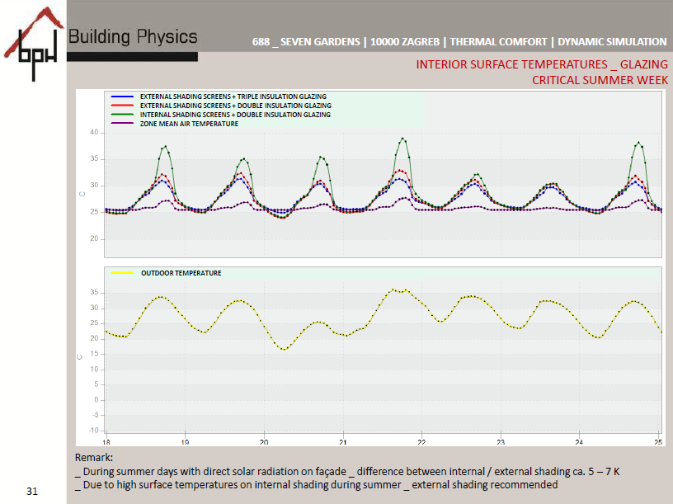

Slide 46
Acoustical Comfort

Slide 47
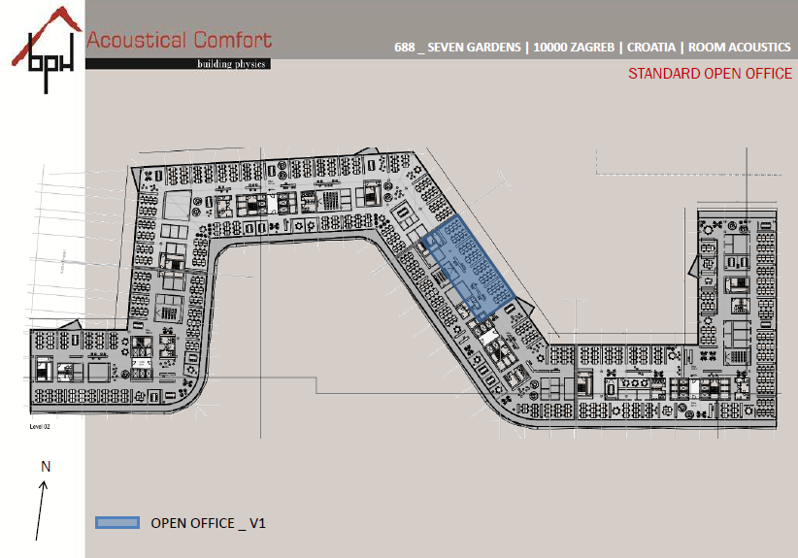

Slide 48
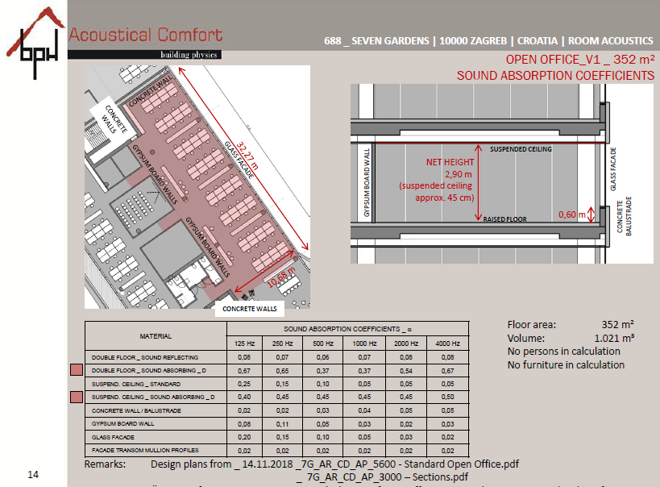

Slide 50
Visual Comfort

Slide 51
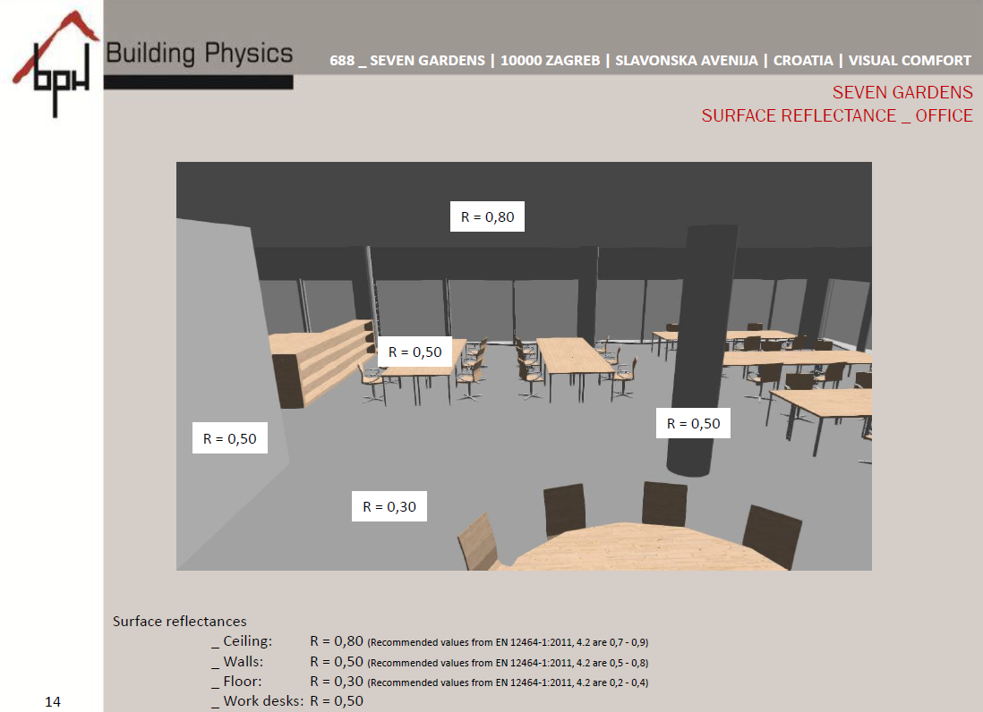

Slide 52
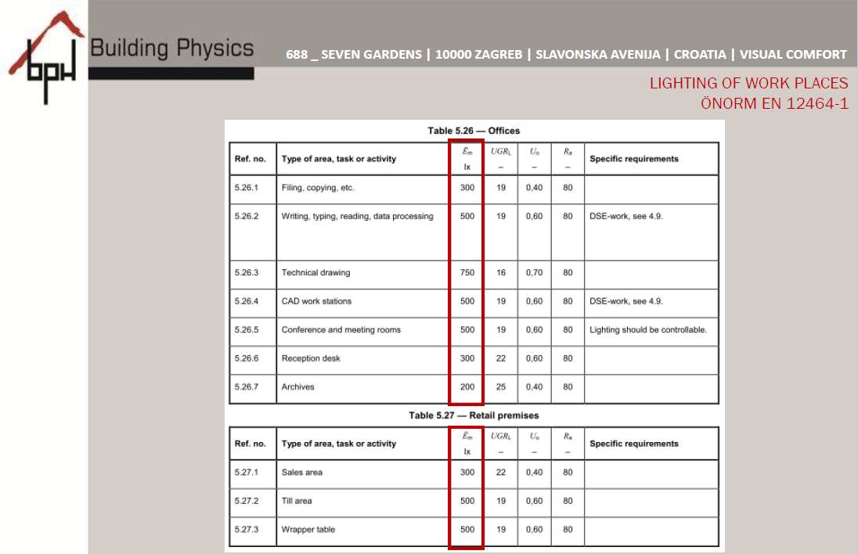

Slide 55
BIMZeED Education for zero energy buildings using Building Information Modelling

Slide 63
Literatura
(1) Mueller, Roland, DI, Dr.techn.: DINAMIC ENERGY SIMULATION - THERMAL COMFORT – PPD, Preliminary Analisys / Estimation, Stand 28.9.2018.
(2) Mueller, Roland, DI, Dr.techn.: VISUAL COMFORT Preliminary Analisys / Estimation, Stand 6.11.2018.
(3) Mueller, Roland, DI, Dr.techn.: ROOM ACOUSTICS AND MINIMAL SOUND ABSORPTION MEASURES Preliminary Analisys / Estimation, Stand 05.12.2018.
(4) Milovanović, Bojan,doc. dr.sc.: BIM zeED, Education for zero energy buildings using Building Information Modelling, prezentacija, Prvi sastanak NSG Hrvatska, 15. 04.2019., Sveučilište u Zagrebu, Građevinski fakultet
(5) Balen, Igor, doc.dr.sc. https://www.fsb.unizg.hr/atlantis/upload/newsboard/11_10_2007__7911_1_TUGOD-KLIM07.pdf

Slide 64
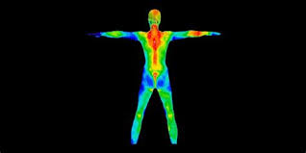
Hvala na pažnji

